Slide 1


Neural Coarse-Graining:
Extracting slowly varying latent degrees
of freedom with neural
networks
Выполнили:
Васильев Демид, Мальков Владислав,
Воробьев Владислав, Горбачев Ринат
4 курс, группа БПМИ194
Москва, 2022

Slide 2
Coarse-Graining
Процесс извлечения крупномасштабной динамики системы и отбрасывания микроскопических деталей, которые не имеют отношения к этой общей динамике, называется "грубым моделированием". В физических моделях часто хотят предсказать зависимости между параметрами или временную эволюцию некоторых переменных, и хотя работа с параметрами порядка означает, что результаты становятся гораздо более общими, это также означает, что есть определенные вопросы, на которые невозможно ответить, потому что детали, от которых зависит вопрос, ушли в грубое зерно

Slide 3
Функция потерь для НН, которая совместно определяет свои собственные цели предсказания и учится их удовлетворять.
Это позволяет сети выбирать подмножества проблемы, которые наиболее благоприятны для ее решения, отбрасывая при этом "отвлекающие" элементы, мешающие обучению.
Если мы хотим построить unsupervised технику, она должна каким-то образом самостоятельно решать, основываясь на зависимостях в самих данных, что является асимптотически важным, а какие ошибки несущественны

Slide 4
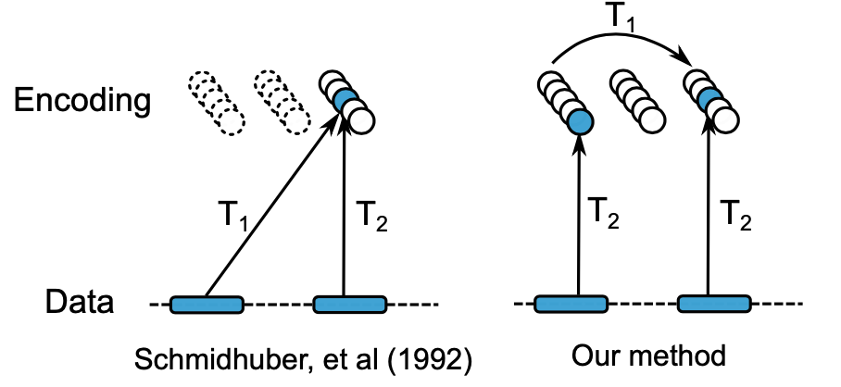
В работе Шмидтубер просит две нейросети сделать одинаковое предсказание: не правильное, а просто
одинаковое для двух сетей, и обнаружил, что это позволяет организовать сети для обнаружить систематические
особенности данных. Мы расширяем это немного дальше и попросим, чтобы новое представление само по себе
содержало достаточно информации для предсказания взаимосвязей и вариаций данных в этом представлении,
без конкретной ссылки на базовые данные. Далее следует представление конкретного алгоритма и функции
потерь, способных стабильно выполнять эту задачу, которые мы будем называть "нейронным грубым обучением"
или 'NCG

Slide 5
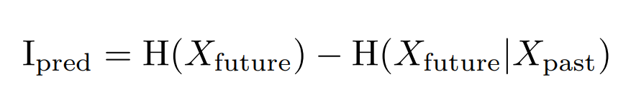
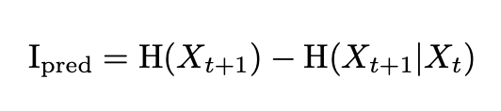
Модель/ loss function
Прогностическая информация:
Для Марковой цепи предсказываемая информация сводится к:

Slide 6
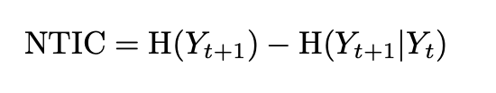
В нашем случае мы рассматриваем преобразованный сигнал Yt =
f (Xt), а не исходный сигнал, и хотим оптимизировать это преобразование, чтобы максимизировать прогнозирующую информацию преобразованного сигнала. Поскольку преобразование является
детерминированным, эта прогнозирующая информация оказывается
мерой нетривиальной информационной замкнутости предложенный Бертшингером:

Slide 7
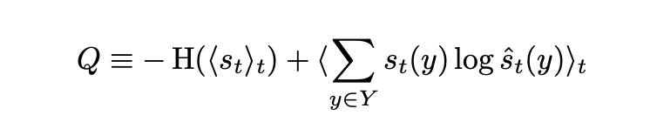
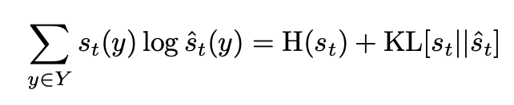
Минимизируем
Можем переписать как KL-дивергенцию:

Slide 8
Анализ временных рядов,
сегментация шума
Генерируем временной ряд, который содержит:
Гассовский шум и авто-коррелированный шум, контролирующийся функцией
ψ = 2 (1 + tanh(sin(2pit/τ))), где
τ задает временной масштаб
τ = 2000, матожидание = 0, стандартное отклонение = 1, маленькие значения Θ соответствуют большим значениям длины корреляции
x_t = cos(Θ)x_t − 1 + sin(Θ)η_t, где η - Гауссовский шум

Slide 9

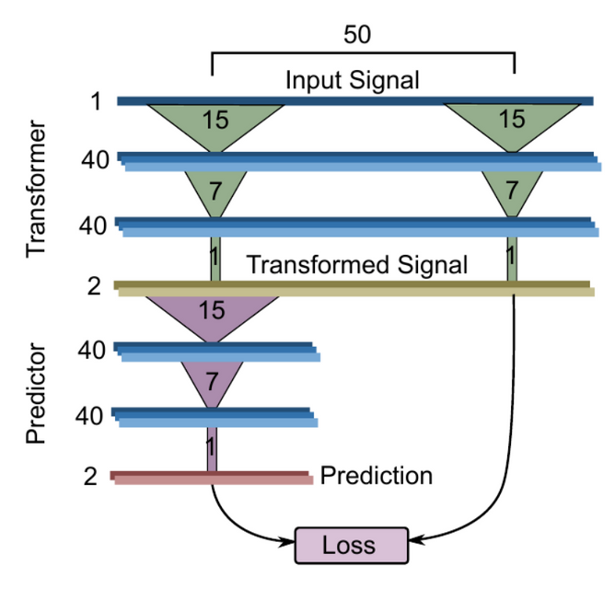
Ряд задается формулой:
Архитектура
Генерировались train и test sets размера 5 × 10^5 каждый
Две ветви здесь обозначают не две отдельные сети,
а одни и те же сверточные операции, применяемые в
два разных момента времени, где смещение определяет
временной масштаб предсказания. При вычислении функции
потерь предсказание соответствует совпадению со сдвинутой по времени версией преобразованного сигнала.
функция активации - Leaky ReLU, α = 0.05
batch normalization (на первых двух слоях)
предсказание на 50 значений вперед

Slide 10
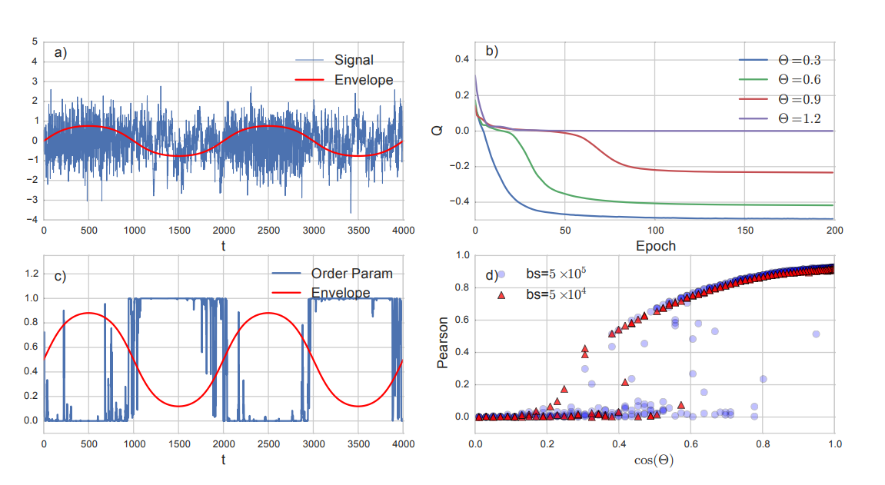

Slide 11
Анализ временных рядов на
примере UCI Human Activity Recognition
Задача:
обнаружение различных типов активности по данным акселерометра
Данные:
UCI Human Activity Recognition - ряд разработанных вручную признаков, описывающих статистику данных акселерометра - 2-секундные фрагменты исходных данных преобразуются в 516-мерное представление
AdaBoost "из коробки" даёт accuracy 93,6%.
Попробуем увеличить accuracy: преобразуем окрестность из 7 временных интервалов полного 516-мерного входного сигнала в 20 классов с тем же временным разрешением. Сеть предсказания принимает на вход окрестность размером 5 преобразованных классов и предсказывает класс на 20 шагов в будущее

Slide 12
Анализ временных рядов на
примере UCI Human Activity Recognition
Только на классах: 87,4% После объединения оригинальных признаков и созданных классов: Accuracy 95,2% vs 93,6% (adaboost)
Вопрос: что если повышение качества связано лишь с увеличением временных интервалов для классов, в то время как в оригинальных признаках информация лишь из 2-секундных интервалов.
Исходные оригинальные признаки в более широком диапазоне без новых классов:
Качество Adaboost растёт до 94,6% vs 93,6% (для 2-секундных интервалов).
Оригинальные признаки в широком диапозоне + созданные классы:
Качество сети падает до95,1% против 95,2% (с 2-секундными оригинальными признаками)

Slide 13
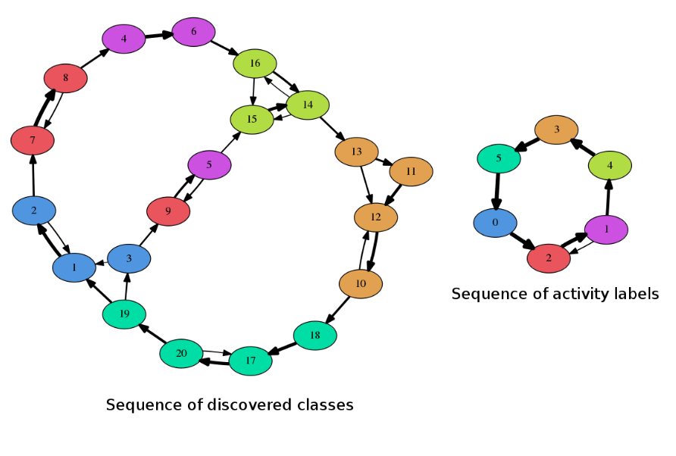
Итог
Слева: График переходов между обнаруженными
категориями в преобразованных данных. Ссылки
нарисованы для переходов, которые происходят с
вероятностью более 20% от предыдущего класса. Цвета
узлов основаны на соответствующей
высококоррелированной активности.
Справа: График переходов между видами деятельности в
исходных данных. Действия всегда выполнялись в
фиксированном порядке, поэтому эта циклическая
структура в конечном итоге сильно определяет поведение
долгосрочных прогнозов темпоральной
последовательности - возможно, это артефакт, который
NCG улавливает при генерации своих характеристик для
этой проблемы.

Slide 14
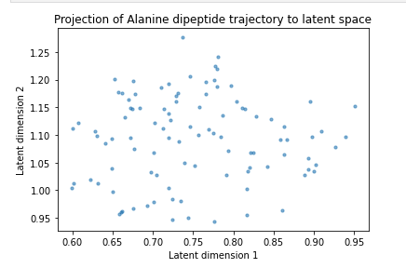
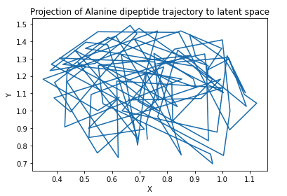
Итог
СПАСИБО ЗА ВНИМАНИЕ!
Реализация алгоритма по статье лежит здесь: Accuracy > 70%
https://github.com/MazeBraker/HSE_study/tree/master/4_year/NIS

